Slide 1


Slide 2
Цели формирования и развития информационного общества
в Российской Федерации :
повышение качества жизни граждан
  обеспечение конкурентоспособности России
  развитие экономической, социально-политической, культурной и духовной сфер жизни общества
  совершенствование системы государственного управления на основе использования информационных и телекоммуникационных технологий

Slide 3






Электронное
правительство
Электронное образование
Электронная культура
ИНФОРМАЦИОННОЕ
ОБЩЕСТВО
Электронное здравоохранение
Компьютер в каждый дом
Информация
- без границ

Slide 4
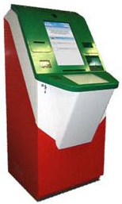





Общественный
Доступ
к информации
о деятельности
Госорганов и
госуслугам
госуслуги
через
МФЦ
Сайты
Госорганов
в сети Интернет
ЭЛЕКТРОННОЕ
госуслуги
через
Интернет
ПРАВИТЕЛЬСТВО
Система
межведомственного
электронного взаимодействия
Межведомственный
электронный
документооборот

Slide 5
Способы получения государственных услуг
Способ 1: В органах государственной власти и местного самоуправления
Способ 2: В многофункциональном центре – МФЦ
Способ 3: На Интернет-страницах государственных ведомств и учреждений
Способ 4: На Едином портале государственных и муниципальных услуг по адресу http://www.gosuslugi.ru

Slide 6
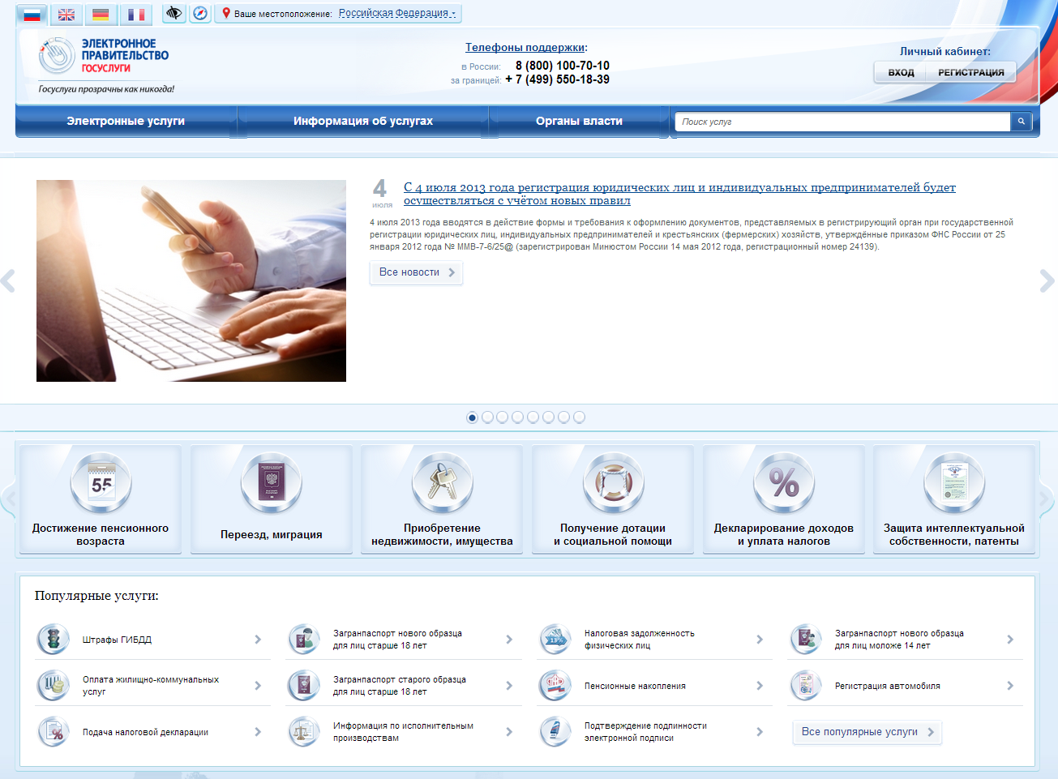
Единый портал государственных услуг РФ (ЕПГУ) www.gosuslugi.ru

Slide 7




















Перечень госуслуг в электронном виде, доступных совершеннолетним гражданам РФ на ЕПГУ
Получение паспорта
гражданина РФ
Выдача водительского
удостоверения
Регистрация предпринимательской деятельности
Получение загранпаспорта
Подача налоговой
декларации
Регистрация имущества
и сделок с ним
Регистрация по
месту жительства
Получение ИНН
Таможенное оформление
Информация о нумерации
оператора связи
Налоговая
задолженность
Информация ФССП
по задолженностям
Получение выписки
из архивов
Пенсионные
накопления
Информация по
социальным услугам
Штрафы ГИБДД
Регистрация
в системе ОМС
Электронный дневник
учащегося
Регистрация автомобиля
Заявление в ЗАГС
Зачисление ребенка в ДОУ
Информирование
о возможностях госуслуг

Slide 8

Регистрация на Едином портале государственных и муниципальных услуг Российской Федерации

Slide 9
Порядок регистрации на ЕПГУ
СНИЛС
(обязательно)
E-mail
(обязательно)
Какая информация нам понадобится для регистрации?
№ мобильного телефона
(необязательно)
Почтовый адрес
(индекс, город, улица, номер дома)

Slide 10
Пошаговый алгоритм регистрации на ЕПГУ
Шаг 1: Запускаем браузер
Шаг 2: В адресной строке браузера набираем
адрес портала:
http://www.gosuslugi.ru
Шаг 3: На главной странице портала в правом верхнем углу нажимаем кнопку
«РЕГИСТРАЦИЯ»
Шаг 4: Выбираем закладку «Граждане РФ

Slide 11
Пошаговый алгоритм регистрации на ЕПГУ
Шаг 5: Внимательно читаем инструкцию о способе подтверждения личности, инструкцию по регистрации на ЕПГУ
Шаг 6: Нажимаем кнопку «ДАЛЕЕ»
Шаг 7: Внимательно читаем уведомление об обработке ваших персональных данных, ставим галочку рядом с надписью «Подтвердить», нажимаем кнопку «ДАЛЕЕ»
Шаг 8: Выбираем способ подтверждения личности при обращении за госуслугами.

Slide 12
Пошаговый алгоритм регистрации на ЕПГУ
Вы сможете обратиться за получением кода активации в Вологду, Череповец, Великий Устюг ?
ДА
НЕТ
Шаг 9: Выбираем
«Получить код активации в центре обслуживания «Ростелекома»
Шаг 9: Выбираем
«Получить код активации через Почту России»
Шаг 10: Нажимаем кнопку «ДАЛЕЕ»

Slide 13
Пошаговый алгоритм регистрации на ЕПГУ
Шаг 11: Заполняем форму регистрации:
Фамилия , Имя, Отчество как указано в паспорте,
Дата рождения, Пол, СНИЛС, E-mail, № мобильного телефона или нет номера
Шаг 12: Для тех ,кто будет получать код активации через Почту России, необходимо вести свой почтовый адрес
Шаг 13: Нажимаем кнопку «ДАЛЕЕ»

Slide 14
Пошаговый алгоритм регистрации на ЕПГУ
Шаг 13: Заполняем поле «Пароль», «Подтверждение пароля». Пароль не менее 8 символов, из букв и цифр разного регистра. Пароль ЗАПИСАТЬ!!!
Выбираем контрольный вопрос из списка предложенных либо создаем свой вопрос, вводим ответ на контрольный вопрос.
Контрольный вопрос и ответ на него ЗАПИСАТЬ!!!
Шаг 14: Вводим код на изображении
Шаг 15: На указанный вами номер телефона и e-mail будут направлены коды подтверждения. Необходимо далее ввести их в соответствующие поля формы

Slide 15

Пошаговый алгоритм регистрации на ЕПГУ
Адреса:
г. Ростов-на-Дону, проспект Королева, дом 9
г. Ростов-на-Дону, Днепровский переулок, дом 111
г. Ростов-на-Дону, улица Воровского, дом 46
г. Ростов-на-Дону, проспект Ленина, дом 46
г. Ростов-на-Дону, Крепостной переулок, дом 77
г. Ростов-на-Дону, проспект Стачки, дом 46
г. Ростов-на-Дону, 20-я Линия, дом 33
г. Ростов-на-Дону, улица Содружества, дом 3
г. Ростов-на-Дону, улица Согласия, дом 23
г. Ростов-на-Дону, проспект 40-летия Победы, дом 65
г. Ростов-на-Дону, Казахская улица, дом 107
г. Ростов-на-Дону, Днепропетровская улица, дом 44 В
г. Ростов-на-Дону, улица Комарова, дом 30
г. Ростов-на-Дону, Заводская улица, дом 20
г. Ростов-на-Дону, проспект Стачки, дом 215
г. Ростов-на-Дону, Пушкинская улица, дом 176
получение кода
активации в
МФЦ

Slide 16
Пошаговый алгоритм регистрации на ЕПГУ
Что дальше?
После того, как вы получите код активации, необходимо завершить процедуру регистрации
Необходимо зайти на портал, нажать в правом верхнем углу главной страницы кнопку «ВХОД»
Переходим на страницу «Авторизация», выбираем «Физические лица», нажимаем кнопку справа «Ввести код авторизации»

Slide 17
Пошаговый алгоритм регистрации на ЕПГУ
Выберите «Регистрация гражданина РФ», введите СНИЛС, код активации, код изображения на картинке
Процедура регистрации завершена
Теперь Вы можете пользоваться услугами на Портале
Для этого на вкладке Личный кабинет/Вход вы должны ввести СНИЛС и пароль, который вы вводили на шаге 13

Slide 18
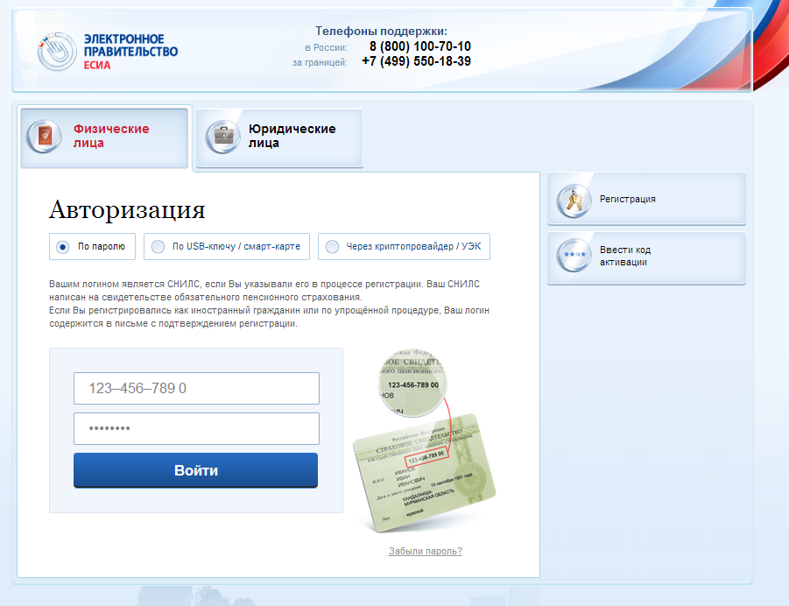
Вход гражданина на ЕПГУ через личный кабинет

